Slide 1
Talent 4.0 – Programma di formazione Gestione dei talenti per le PMI
https://t4lent.eu/
2018-1-AT01-KA202-039242

Slide 2
Sviluppo dei dipendenti Unità 2: Impostare un piano di sviluppo dei dipendenti
Preparato da CARDET, Cipro
2018-1-AT01-KA202-039242

Slide 3
Risultati di apprendimento
Comprendere il processo del piano di sviluppo dei dipendenti
Comprendere le diverse forme di piani di sviluppo dei dipendenti
Identificare i passi nella progettazione di un piano di sviluppo-crescita dei dipendenti
2018-1-AT01-KA202-039242
Notes:
Questo modulo mira a guidare e aiutare gli studenti:
Diventare consapevoli e capire il processo del piano di sviluppo dei dipendenti
Afferrare le diverse forme di piano di sviluppo dei dipendenti
Essere in grado di identificare i passi che devono essere fatti nella progettazione di un piano di sviluppo-crescita dei dipendenti

Slide 4
Cos'è un piano di sviluppo dei dipendenti?
"Un piano di sviluppo dei dipendenti, a volte chiamato piano di crescita dei dipendenti, è un processo per aiutare gli individui a migliorare le competenze per il loro lavoro attuale e ad acquisire conoscenze e competenze per nuovi ruoli e responsabilità in un'organizzazione." (Peterson:2020)
Nota: se le opportunità di sviluppo professionale offerte non attraggono o non portano benefici ai dipendenti, questi perderanno interesse e si demotiveranno.
2018-1-AT01-KA202-039242
Notes:
"Un piano di sviluppo dei dipendenti, a volte chiamato piano di crescita dei dipendenti, è un processo per aiutare gli individui a migliorare le competenze per il loro lavoro attuale e ad acquisire conoscenze e competenze per nuovi ruoli e responsabilità in un'organizzazione." (Peterson:2020)
Aiuta a garantire che la crescita dei dipendenti sia promossa in modo "strutturato", aiutandoli a sviluppare la loro capacità di ottenere di più sul posto di lavoro e contribuire agli obiettivi dell'organizzazione.
Nota: se le opportunità di sviluppo professionale offerte non attraggono o non portano benefici ai dipendenti, questi perderanno interesse e si disimpegneranno dal programma.

Slide 5
Cos'è un piano di sviluppo dei dipendenti?
Un piano d'azione per la crescita e la responsabilizzazione dei dipendenti
Un 'documento vivo' costantemente valutato
Passi necessari a un'organizzazione per migliorare le competenze dei dipendenti e la motivazione per acquisire nuove conoscenze e per apprendere
2018-1-AT01-KA202-039242
Notes:
Un piano di sviluppo dei dipendenti funziona come un piano d'azione per la crescita e la responsabilizzazione di un dipendente ed è un "documento vivo" che viene costantemente valutato e, se necessario, modificato.
Stabilisce i passi che un'organizzazione dovrebbe fare per migliorare le competenze di un impiegato e motivarlo ad acquisire nuove conoscenze e inclinazioni.
Nota: Adattare il piano per riflettere la vostra forza lavoro unica è fondamentale. Quando si sviluppa un piano di sviluppo dei dipendenti, è essenziale che le realtà e le esigenze dell'azienda così come le particolarità del dipendente in questione (ad esempio il suo stile di apprendimento o le sue preferenze) siano prese in considerazione

Slide 6
Perché è importante avere un piano di sviluppo dei dipendenti?
Agisce come una tabella di marcia
Supporta i dipendenti nello sviluppo personale e di carriera
Aiuta un'azienda a identificare i ruoli e i bisogni chiave
Assicura una comunicazione bidirezionale per raggiungere obiettivi comuni.
2018-1-AT01-KA202-039242
Notes:
Un piano di sviluppo agisce come una tabella di marcia per i dipendenti e aiuta a sostenerli nella loro carriera e nello sviluppo personale.
Aiuta un'azienda a identificare i ruoli chiave e i bisogni in modo da poter investire nel sostegno dei suoi dipendenti per far crescere il loro talento e colmare le lacune di competenze.
Aiuta a garantire che ci sia una comunicazione e un dialogo a due vie, aiutando sia l'azienda che i dipendenti a raggiungere obiettivi comuni.

Slide 7
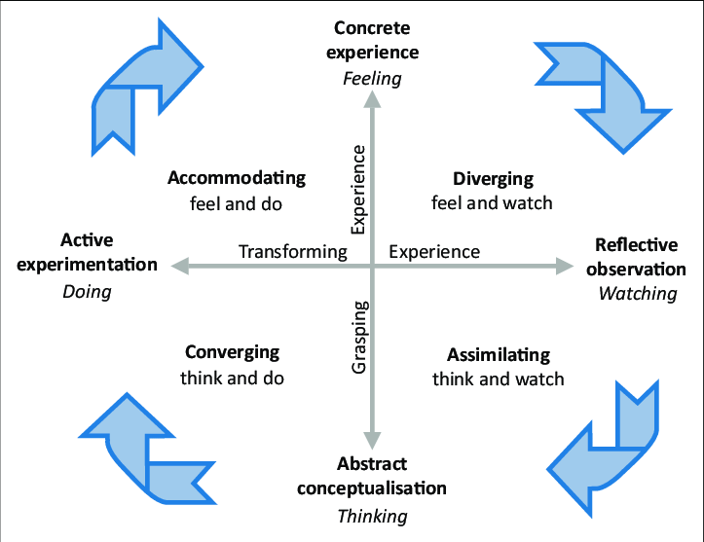
Cose da tenere a mente
Non c'è una soluzione unica nei piani di apprendimento e sviluppo, perché ogni dipendente è diverso.
https://www.businessballs.com/self-awareness/kolbs-learning-styles/
2018-1-AT01-KA202-039242
Notes:
Non c'è una soluzione unica per tutti quando si tratta di piani di apprendimento e sviluppo, perché ogni dipendente è diverso.
La ricerca scientifica, come la teoria degli stili di apprendimento di Kolb, mostra che le persone hanno diversi modi preferiti di imparare. La teoria degli stili di apprendimento di Mumford & Honey è molto simile e il loro questionario sugli stili di apprendimento (che si trova con i fogli di lavoro di questo modulo) può essere uno strumento prezioso per l'autoconsapevolezza e per l'elaborazione di un EDP

Slide 8
Cose da tenere a mente
Ogni piano dovrebbe essere personalizzato in linea con le esigenze del dipendente e il suo ruolo attuale e futuro.
I piani di sviluppo dei dipendenti forniscono opportunità di sviluppo attraverso il lavoro quotidiano.
2018-1-AT01-KA202-039242
Notes:
Ogni piano di sviluppo del dipendente dovrebbe essere adattato in linea con i bisogni del dipendente e il suo ruolo attuale e futuro.
È importante che i dipendenti non vedano i piani di sviluppo dei dipendenti come separati dalla loro vita lavorativa quotidiana, come qualcosa da fare nel loro "tempo libero". Usati correttamente, gli EDP forniscono opportunità di sviluppo attraverso il lavoro quotidiano.

Slide 9
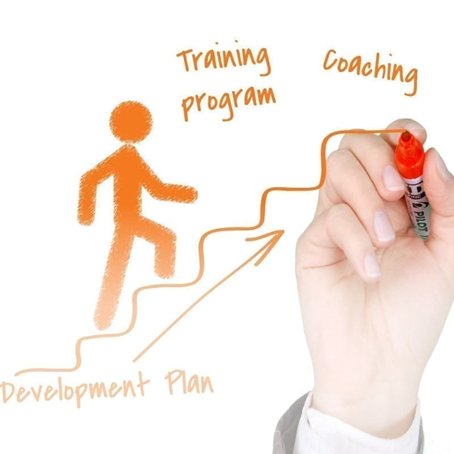
Cose da tenere a mente
Fornire esperienze tratte dal mondo reale.
Fare riferimento a questo documento di lavoro aiuta a stabilire la sua importanza.
Rivedere regolarmente il Piano di Sviluppo dei Dipendenti.
Assicurarsi che i dipendenti siano motivati a partecipare al processo
Guidati dai dipendenti e guidati dai manager.
Lo sviluppo non è sempre uguale all'apprendimento formale.
2018-1-AT01-KA202-039242
Notes:
I dipendenti dovrebbero essere fatti lavorare su progetti dal vivo che fornirebbero loro esperienze del mondo reale. In questo modo il dipendente impara nuove abilità durante il lavoro.
Codificare il piano, usarlo come documento di lavoro e fare riferimento ad esso aiuta a stabilire la sua importanza.
Condurre revisioni regolari dello sviluppo per valutare la loro efficacia e come il piano di sviluppo può essere migliorato.
Assicurarsi che

Slide 10
Sviluppare un piano di sviluppo dei dipendenti
I piani di sviluppo dei dipendenti dovrebbero essere creati tenendo conto delle seguenti cose:
Quali competenze possiede il dipendente?
Quali sono le sue principali aree di responsabilità/responsabilità lavorative?
Quali competenze ha bisogno di acquisire per essere più produttivo?
In quali aspetti dell'azienda, oltre al suo profilo attuale, può contribuire?
Non solo concentrarsi sulle attuali responsabilità lavorative di un dipendente, ma anche pensare al suo potenziale.
I suoi obiettivi personali e professionali.
2018-1-AT01-KA202-039242

Slide 11
Sviluppare un piano di sviluppo dei dipendenti
Un piano di sviluppo di successo ha bisogno di:
impegno dei dipendenti
motivare lo scopo organizzativo
incoraggiare il personale ad assumersi la responsabilità
2018-1-AT01-KA202-039242
Notes:
Per avere un piano di sviluppo di successo, il coinvolgimento dei dipendenti - il buy-in dei vostri dipendenti deve giocare un ruolo cruciale nel guidare il processo. Devono essere consultati e le loro opinioni e suggerimenti devono essere presi in considerazione durante tutto il processo. Questo può essere fatto tramite incontri personali o questionari attraverso i quali possono anche suggerire attività che possono aiutarli a svilupparsi.
La chiave per implementare efficacemente un piano di crescita e sviluppo dei dipendenti è di creare uno scopo per l'organizzazione che motivi i dipendenti ad essere attivi nel lavorare verso di esso e nel sostenerlo.
Incoraggiare il vostro staff a prendere possesso di questo piano permetterà loro di rispondere positivamente quando lavorano per l'azienda.

Slide 12
Tipi di piani di sviluppo dei dipendenti
Piani di crescita professionale per lo sviluppo della carriera
Piani di miglioramento delle prestazioni per aiutare i dipendenti con prestazioni insufficienti
2018-1-AT01-KA202-039242
Notes:
Ci sono due tipi principali di piani di sviluppo dei dipendenti:
Piani di crescita professionale, sviluppati specificamente per aiutare gli individui nella loro crescita professionale
Piani di miglioramento delle prestazioni, per aiutare i dipendenti a migliorare le loro prestazioni. In tali programmi, i dipendenti con prestazioni insufficienti sono supportati con un piano d'azione per tornare in pista con le loro prestazioni e raggiungere gli obiettivi previsti

Slide 13
Cosa si dovrebbe includere?
Obiettivi di sviluppo della carriera:
orientato alla crescita
orientato alle competenze
orientato alla relazione
Esigenze di sviluppo del lavoro:
Quali sono le richieste per il ruolo?
allineato agli obiettivi organizzativi,
richieste di ruoli futuri
posizioni future disponibili nell'organizzazione
Un piano d'azione: Tracciare un percorso per lo sviluppo previsto
2018-1-AT01-KA202-039242
Notes:
Obiettivi di sviluppo della carriera: Questi obiettivi potrebbero essere orientati alla crescita, alle competenze e alle relazioni (per esempio l'assertività). I migliori piani includeranno obiettivi in più di un'area
Esigenze di sviluppo del lavoro: Questo comporta uno sguardo obiettivo alle richieste del ruolo inizialmente, per assicurare che il piano di sviluppo del dipendente sia allineato agli obiettivi organizzativi, e anche alle richieste future del ruolo (come si evolverà) e alle future posizioni disponibili nell'organizzazione (per la pianificazione della successione).
Un piano d'azione: Una volta che l'allineamento è stato stabilito e le aree di sviluppo identificate, il percorso per questo sviluppo deve essere tracciato.

Slide 14
Passi essenziali per creare un piano di sviluppo dei dipendenti
Passo 1: Pensare agli obiettivi di business
Passo 2: Parlare con i vostri dipendenti
Passo 3: Riconoscere il potenziale rispetto alla prontezza
Passo 4: Considerare le competenze e la formazione necessarie per ogni lavoratore
Passo 5: Esplorare e identificare opportunità e approcci che possono essere utilizzati
Lista di controllo del piano di sviluppo dei dipendenti:
4 Passi vincenti per dipendenti impegnati
2018-1-AT01-KA202-039242
Notes:
Primo passo: Pensare agli obiettivi di business - Prima di fissare gli obiettivi per il piano di sviluppo dei dipendenti, cercate di allineare le loro esigenze di sviluppo con le esigenze di business della vostra azienda, considerando i vostri obiettivi di business a lungo e breve termine. Una volta che hai identificato i tuoi obiettivi, puoi identificare le abilità, le conoscenze e le competenze necessarie che supportano quegli obiettivi.
Secondo passo: Parla con i tuoi dipendenti - Non dare per scontato di conoscere il livello di abilità e le aspirazioni di carriera dei tuoi dipendenti. Parla con ognuno dei membri del tuo team per capire meglio quali sono i loro obiettivi di carriera. Dovresti anche chiedere ai tuoi dipendenti di valutare il loro lavoro e discutere di eventuali sfide che stanno avendo nella loro posizione attuale e che tipo di formazione aggiuntiva, mentoring o incarichi sentono che li aiuterebbe. Parlando con i dipendenti, potete lavorare insieme per capire quale ruolo la vostra azienda può giocare nei loro piani e quali opportunità potete offrire loro.
Terzo passo: Riconoscere il potenziale vs. la prontezza - Mentre si valuta il personale, è importante ricordare che c'è una differenza tra potenziale e prontezza. Un dipendente può avere le capacità e il potenziale, ma non ha la motivazione e la spinta per sottoporsi alla formazione e al processo di sviluppo per realizzarli. La prontezza si presenta in una varietà di forme, comprendendo il desiderio, le abilità e l'esperienza. Tenete a mente che non tutti i dipendenti vogliono - o dovrebbero - passare alla gestione, non importa quanto siano bravi nella loro posizione attuale.
Quarto passo: Considerare le competenze e la formazione necessarie per ogni lavoratore - Valutando le capacità e l'esperienza di ogni dipendente, così come le esigenze della vostra azienda, è importante esplorare e decidere esattamente quali competenze ogni persona deve acquisire.
Passo 5: Esplorare e identificare opportunità e approcci che possono essere utilizzati
Avendo fissato gli obiettivi di un piano di sviluppo, è anche importante capire come il dipendente dovrebbe acquisire le sue nuove competenze. Una soluzione olistica implica il nutrimento di nuove abilità hard così come lo sviluppo di abilità soft, e la fornitura di un feedback continuo. Un piano di formazione e sviluppo dei dipendenti comprenderà tutto questo, presentando opportunità realistiche e ottenibili per lo sviluppo della carriera e migliorando l'esperienza dei dipendenti attraverso la cultura e l'impegno dell'azienda.

Slide 15
Sintesi/Conclusione
I piani di sviluppo dei dipendenti sono piani d'azione.
Nessuna soluzione unica per tutti.
Condurre revisioni regolari dello sviluppo per valutare l'efficacia del piano di sviluppo e come può essere migliorato.
Due tipi di piani di sviluppo dei dipendenti:
Piani di crescita professionale
Piani di miglioramento delle prestazioni
Devono includere
Obiettivi di sviluppo della carriera
Bisogni di sviluppo del lavoro
Piano d'azione
2018-1-AT01-KA202-039242
Notes:
I piani di sviluppo dei dipendenti sono piani d'azione, documenti di lavoro usati attivamente sia dal dipendente che dal manager di linea per assicurare che un dipendente stia "crescendo".
Non c'è una soluzione unica per tutti quando si tratta di piani di apprendimento e sviluppo, perché ogni dipendente è diverso.
Condurre revisioni regolari dello sviluppo per valutare la loro efficacia e come il piano di sviluppo può essere migliorato.
Ci sono due tipi di piani di sviluppo dei dipendenti: Piani di crescita professionale e piani di miglioramento delle prestazioni.
Un piano di sviluppo dell'impiegato dovrebbe contenere obiettivi di sviluppo della carriera, esigenze di sviluppo del lavoro e un piano d'azione.

Slide 16
Riferimenti - Letture aggiuntive
Investors in People 'Piano di sviluppo dei dipendenti - Tutto quello che c'è da sapere'
Kent Peterson (2020) "Piani di sviluppo dei dipendenti: 4 Passi vincenti per dipendenti impegnati'
WalkMe (2017) 'Top 4 Employee Development Plan Examples'
Guida alla gestione stile 'Piano di sviluppo dei dipendenti'.
Get Smarter (2019) 7 passi per creare un piano di sviluppo dei dipendenti
https://www.businessballs.com/self-awareness/kolbs-learning-styles/
2018-1-AT01-KA202-039242

Slide 17
Riferimenti - Letture aggiuntive
Società per la gestione delle risorse umane "Sviluppare i dipendenti
John Spacey (2018) '4 esempi di un piano di sviluppo personale'
Insperity '5 passi per creare piani di sviluppo della carriera che funzionino'
Continua 'Creare un piano di sviluppo per i dipendenti
Mostro 'Come faccio a costruire un piano di sviluppo per i dipendenti?
Terra Staffing 'I migliori modelli di piano di sviluppo per i dipendenti
2018-1-AT01-KA202-039242

Slide 18
Grazie per l’attenzione!
2018-1-AT01-KA202-039242

